Slide 1
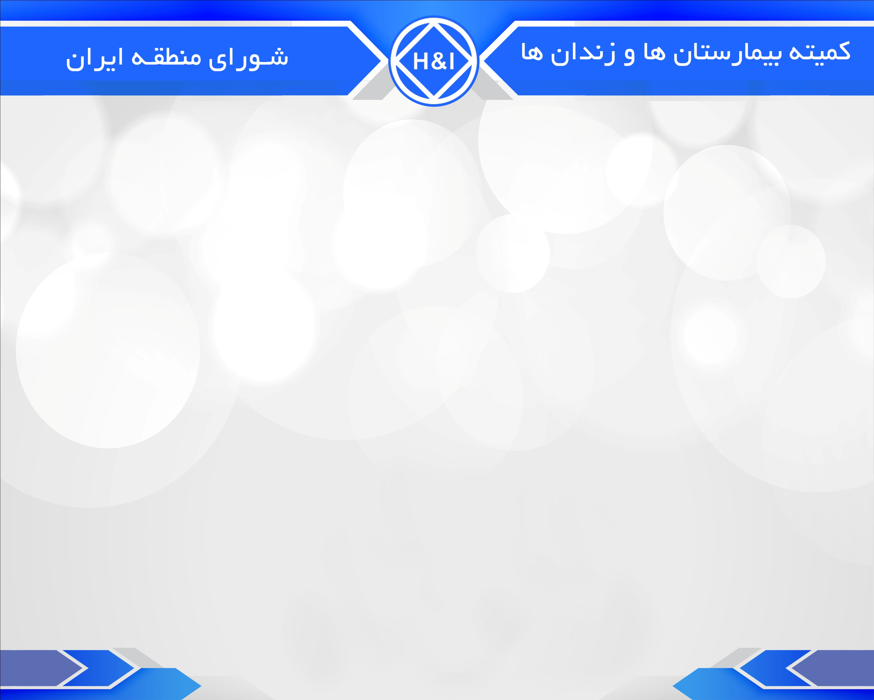
به کارگاه آموزشی
کمیته بیمارستانها و زندانهای
شورای منطقه ایران
خوش آمدیدشهریور1400

Slide 2
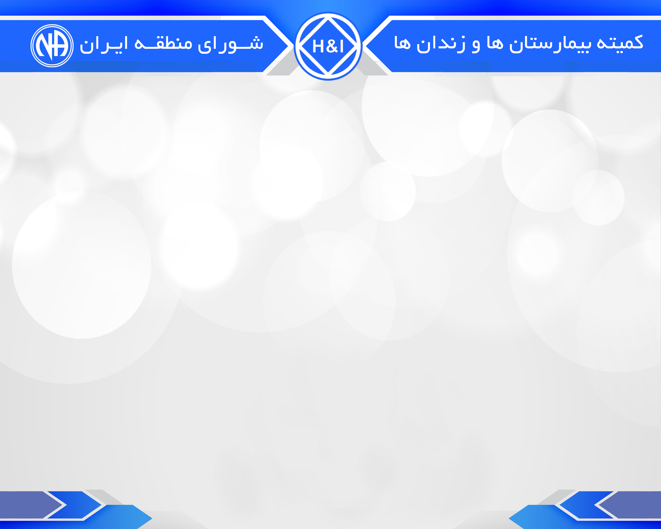
موضوع کارگاه :
((خدمت در شرایط سخت))

Slide 3
شرایط سخت یعنی چه؟
بودن بیماری کرونا
نبود خدمتگذار
نداشتن مراکز برای خدمت
داشتن مشکلات شخصی و...

Slide 4

چرا خدمت؟
دلیل شما برای خدمت در این شرایط چیست؟؟؟

Slide 5

چرا خدمت؟
دلیل حمایت کم از خدمات در این روزها چیست؟

Slide 6
چه باید کرد!!؟؟

Slide 7
چرایی خدمات را به اعضا نشان بدهید
برگذاری کارگاه آموزشی مشترک بین کمیته شهری و ناحیه ها
استفاده بهینه اعضاء کمیته شهری و ناحیه
دادن انگیزه ، دلیل وانرژی به خدمتگذاران
داشتن آمادگی لازم برای شروع خدمت
داشتن خلاقیت در اجرا و عمل
استفاده از وقت و زمان امروز برای آمادگی بهتر

Slide 8



